Slide 1
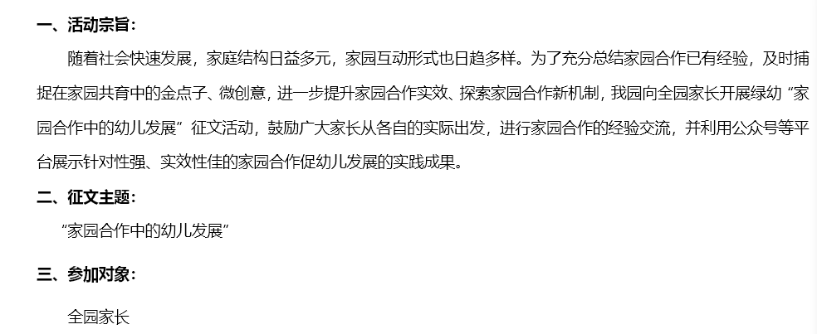
绿洲艺术幼儿园“家园共育”征文评选活动方案

Slide 2
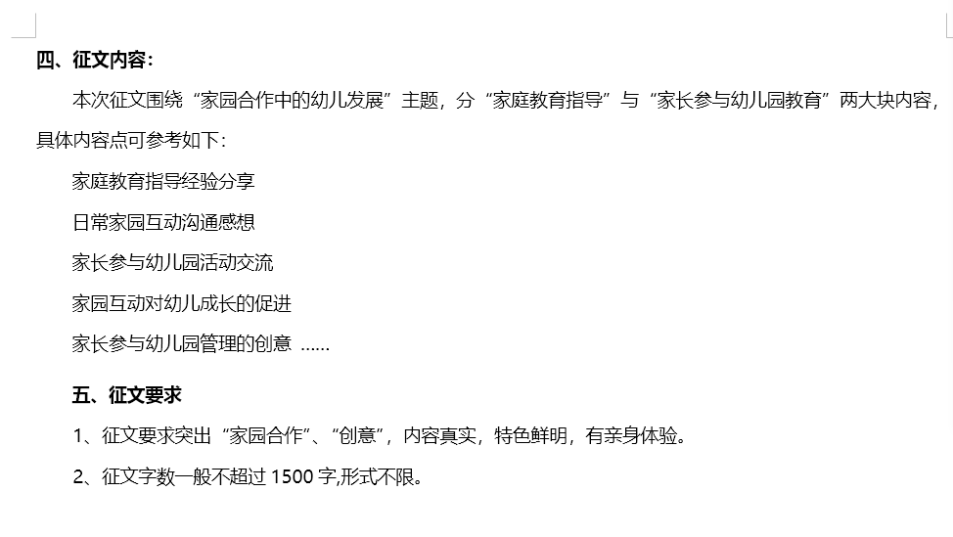
绿洲艺术幼儿园“家园共育”征文评选活动方案

Slide 3
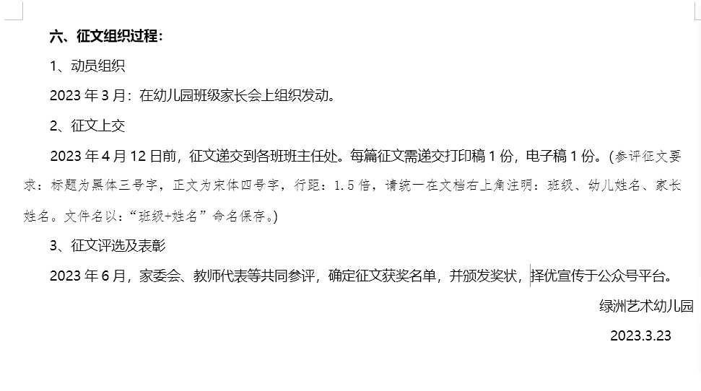
绿洲艺术幼儿园“家园共育”征文评选活动方案

